Slide 1


Slide 2

Tự nhiên và xã hội
Bài 18: Chăm sóc và bảo vệ vật nuôi
SGK/ 76

Slide 3

Hoạt động Khởi động
Cả lớp hát bài : Cả nhà thương nhau

Slide 4
Hoạt động 1: KHÁM PHÁ

Slide 5
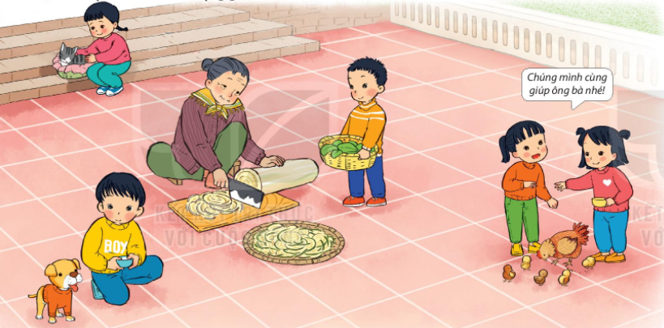
Quan sát và nêu các bạn đang làm gì?
Em nhìn thấy các bạn chăm sóc các con vật như thế nào?
Cho các con vật ăn uống và ủ ấm vào mùa đông…

Slide 6
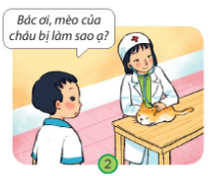
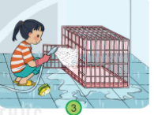
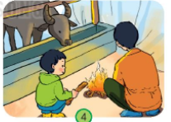
Còn việc làm nào khác để chăm sóc các vật nuôi?

Slide 7

Kể Việc nên làm và không nên làm để chăm sóc vật nuôi?

Slide 8

Hãy yêu quý, chăm sóc và bảo vệ vật nuôi.

Slide 9
TIẾT 2
Khởi động : Chia sẻ việc mình làm để chăm sóc vật nuôi của mình?

Slide 10
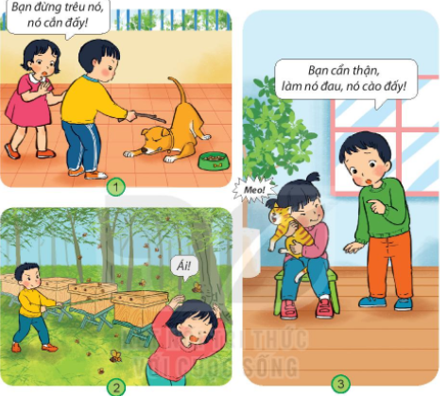
Quan sát tranh và Dự đoán điều gì có thể xảy ra

Slide 11

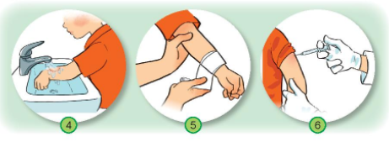
Cần làm gì khi bị chó hay mèo cắn.
1-Rửa vết thương, 2 -Băng vết thương,3 -Gặp bác sỹ để tiêm phòng dại
Liên hệ mình cần làm gì khi bị chó hay mèo nuôi cào ,cắn

Slide 12
Nói về việc làm an toàn khi tiếp xúc với các con vật?

Slide 13
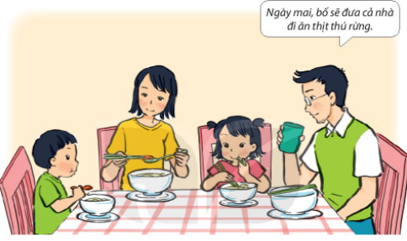
Đóng vai gia đình bạn Hoa

Slide 14
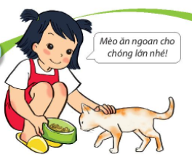

Khi cho các con vật ăn cần làm gì để an toàn ?

Slide 15
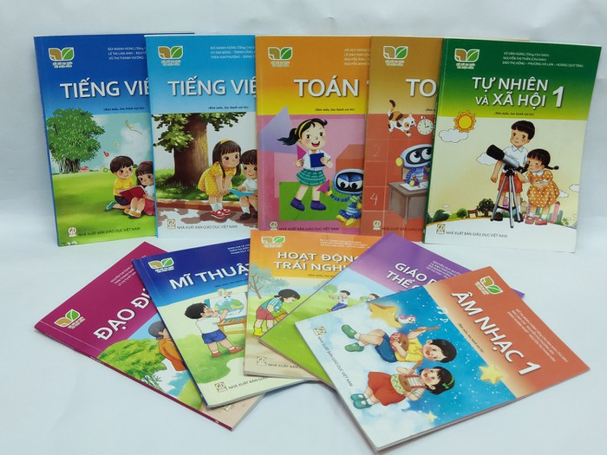
!
TRÂN TRỌNG CẢM ƠN QUÝ THẦY CÔ! Kính chúc sức khỏe!
Cảm ơn các em!
Chúc các em học giỏi

